Slide 1
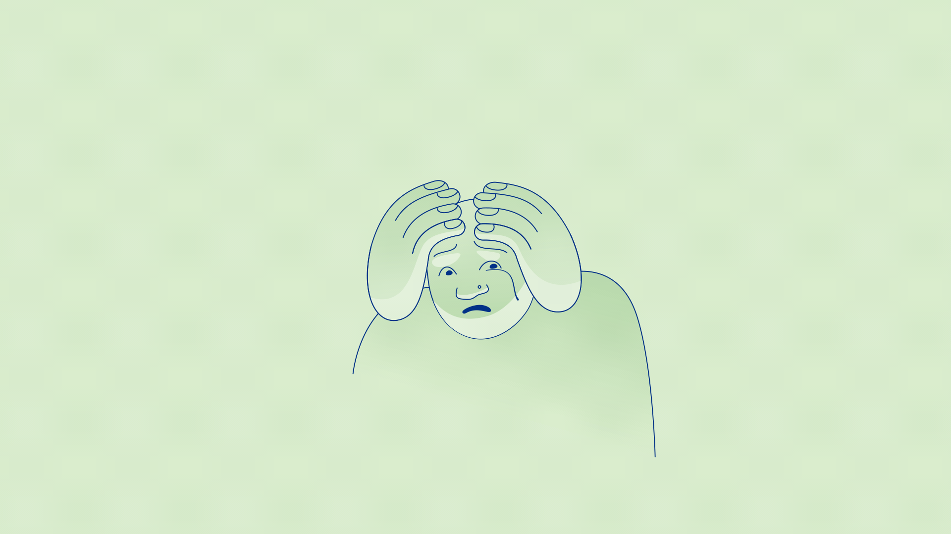
Stress og angst
7
Notes:
Kursgang 7 og 8 handler om stress, inkludert undertemaene angst og rusmiddelbruk. Temaene bygger på hverandre: Det er viktig å forstå hva stress er og vite om stress-responssystemet for å forstå angst og rusmiddelbruk (brukt som selvmedisinering). Stressmestring er lagt til slutt på kursgang 8 for å kunne inkludere alle de nevnte stressformene. Mestring av angst omtales imidlertid på slutten av kursgang 7, bl.a. av hensyn til tidsfordelingen.
Tidsbruk:
Ved kurs på 2,5 timer kan man ta sikte på å ha gjennomført første summegruppe før første pause (som er etter ca. 45 min.).
Oppsummeringen kan man ta etter pausen.

Slide 2

Egenaktivitet til i dag
Noter søvnvansker og døgnrytmeforstyrrelser
i forebyggelsesplanen hvis disse er en risikofaktor
for tilbakefall
  Spesifiser om dette gjelder en eller begge poler
  og hva som er utfordringen før hver av dem
  Prøv å formulere tiltak
Les rådene i skjemaet «Søvnråd» og tenk gjennom dine søvnrutiner
Registrer stemningsleiet og søvn i stemningsdagboken
Notes:
Hør kort med kursdeltagerne om hvordan egenaktiviteten gikk og om noe var uklart.

Slide 3
Dagens tema
Tema 1: Stress
  Summegruppe: positivt og negativt stress før affektive episoder.
Tema 2: Angst
  Aktivitet: registrering av stress og angst i stemningsdagboken
Egenaktivitet: Stresskilder i forebyggelsesplanen
Notes:
Tekst:
I dag er temaene stress og angst.
Første tema vi skal snakke om er stress. Vi skal snakke om negativt og positivt stress, kilder til stress og sammenhengen mellom stress og tilbakefall. Vi skal også snakke om kroppens stress- responssystem.
Summegruppen handler om erfaringer med positivt eller negativt stress før affektive episoder.
Tema 2 er angst. Vi kommer til å snakke om angst ved bipolar lidelse og om angstlidelser med spesielt fokus på panikkangst. Vi skal også snakke om hvorfor angst kan være så vanskelig å gjennomskue og overvinne, om mestring og eksponeringstrening.
Sammen ser vi på hvordan stress og angst (og irritabilitet) registreres i stemningsdagboken.
Egenaktiviteten til neste gang handler om å notere ned stresskilder som kan skape affektiv ustabilitet i forebyggelsesplanen.

Slide 4
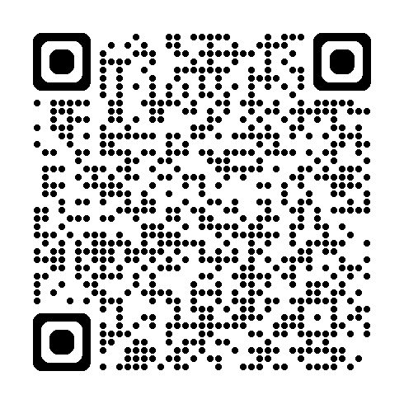
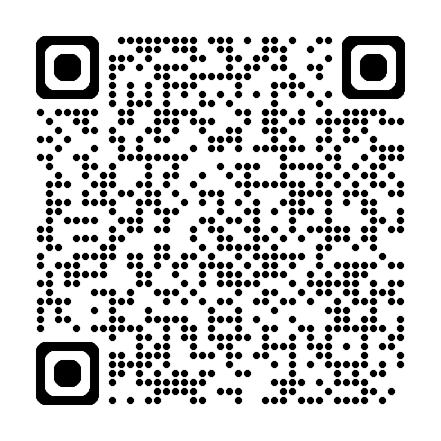
Forebyggelsesplanen
Motivasjon for forebygging
Forebygging i vedlikeholdsfasen
  Risikofaktorer i vedlikeholdsfasen
  Tiltak overfor risikofaktorer
  – sunn og regelmessig livsførsel
Forebygging i varselfasen
Pdf
Redigerbar
Notes:
Tekst:
Som sist og de to neste kursgangene er det punkt 2 i forebyggelsesplanen som gjelder i dag.

Slide 5
Stress
Stress er en del av livet og noe vi verken kan eller bør unngå
Stress kan både være positivt og negativt
Hvorfor trenger vi stress?
Notes:
Tekst:
Dagens første tema er stress.
Stress er en del av livet og noe vi verken kan eller bør unngå
Stress er tveegget - kan både være positivt og negativt. Verken for lite eller for mye er bra for oss.
Hvorfor trenger vi stress? (spørs gjerne deltagerne først)
Skjerpende og vitaliserende
Får oss til å handle raskere og prestere bedre
Har en overlevelsesfunksjon ved fare

Slide 6
Stress og tilbakefall
! Høyt stress kan føre til tilbakefall
Undersøk om og hvordan stress bidrar til ustabilitet og tilbakefall
Utvikle strategier for å unngå eller mestre risikosituasjoner bedre
Reduksjon av stress kan forebygge tilbakefall
Notes:
Tekst:
Men en ulempe med stress er at et for høyt stressnivå over kortere eller lengre tid kan føre til økt ustabilitet og tilbakefall til begge polariteter ved bipolar lidelse.
Dermed er det viktig å undersøke om og hvordan stress bidrar til ustabilitet og tilbakefall for den enkelte.
Hvis man identifiserer visse type stresskilder eller situasjoner som risikofaktorer for ustabilitet, kan man utvikle strategier for å unngå eller mestre disse bedre.
Reduksjon av stress kan øke den generelle livskvaliteten og forebygge tilbakefall.
Ved å notere stressende hendelser i stemningsdagboken, kan man kartlegge sammenhengen med tilbakefall.
Gjør stresset at man sover dårligere?
Bruker man hensiktsmessige (f.eks. trening eller andre former for avkobling) eller uhensiktsmessige (f.eks. alkohol og overspising) mestringsformer for å regulere stress?
Kan man håndtere stresset på andre og bedre måter? Dette skal vi snakke mer om i dag og neste gang.

Slide 7
Hvordan oppstår stress?
Stress starter i hodet
  Du må oppfatte stresskilden (sansene)
  Du må oppfatte at det angår deg
Stress er din subjektive vurdering av noe
  Du må fortolke situasjonen som et krav, en trussel, en belastning
  eller en utfordring
Notes:
Tekst:
Stress starter i hodet. For å bli stresset, må du oppfatte noe som stress:
Du må oppfatte stresskilden (sansene)
Du må oppfatte at det angår deg
Stress er din subjektive vurdering av noe:
Du må fortolke situasjonen som et krav, en trussel og en belastning
Eksempel: La oss si at sjefen har lagt en ny bunke med papirer på pulten din før du skal gå for dagen. For å bli stresset av dette må du først oppdage at den ligger der. Deretter må du tenke at dette angår deg, at han har gitt deg flere arbeidsoppgaver. Videre tenker du at han sikkert ønsker at du skal gjøre dem raskt. Du merker stressfølelsen komme fordi du vet at du allerede har alt for mye å gjøre og henger etter. Du tenker kanskje «hvordan skal jeg klare dette?» og begynner å tenke på hva dette betyr for deg mtp overtidsarbeid og vansker med å følge opp dine familiære forpliktelser. Kanskje føler du deg under ekstra press fordi bedriften gjennomgår nedbemanninger som gjør det ekstra risikabelt ikke å gjøre det du blir bedt om. Kanskje har du også en partner som klager på at du allerede jobber for mye.
Hva som oppfattes som stress er forskjellig fra person til person og avhenger av mange ting.
I enhver situasjon er det både personavhengige og situasjonsbestemte faktorer som spiller inn. Vurderingen vil derfor være forskjellig fra person til person, og fra situasjon til situasjon.

Slide 8
Risikofaktorer for negativt stress
Hva er negativt stress?
Hva er risikofaktorene?
  Lav kontroll: Opplevelse av lav innflytelse på stresskilden
  Lav forutsigbarhet: Uvisshet om når stresskilden inntreffer, hvor lenge den varer og konsekvensene
  Lav sosial støtte
Notes:
Tekst:
Hvis du føler at du må forholde deg til forventninger og krav (egne, andres eller situasjonelle) som overstiger de totale ressursene du til enhver tid har til rådighet, opplever du negativt stress.
Risikofaktorer for negativt stress er opplevelse av:
Lav kontroll (autonomi, medbestemmelse):
Har du selv mulighet til å påvirke arbeidsmengde og -tempo, eller er det noen andre som bestemmer dette? Rollekonflikt og lite makt innebærer mer ”stress”.
Kreves det stor mengde arbeid av høy kvalitet på liten tid? (= ”maksimalt stress”).
Mye ansvar og lav kontroll kan føre til mye stress.
Lav forutsigbarhet: Blir du stadig overrasket av nye krav/oppgaver?
Lav sosial støtte: Hvor mye hjelp og støtte får du fra andre og hvor lett er det å be om hjelp?
Støtte kan være alt fra at noen hører på deg til å få råd og veiledning og praktisk støtte.
Jo flere faktorer og jo lavere opplevelse man har av dem, desto større blir ofte stresset. Men høye krav, stort tidspress, liten forutsigbarhet osv. er ikke ensbetydende med for høye krav og negativt stress. Noen liker å ha det slik, og opplever lite press som negativt og lite motiverende. Dette er individuelt.

Slide 9
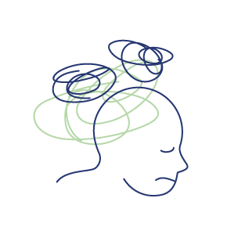
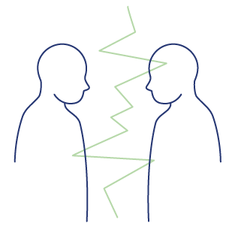

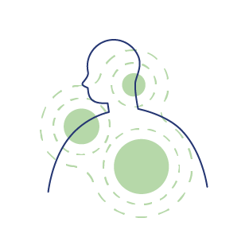
Stresskilder
Alt som skaper en opplevelse av stress, er stresskilder for en person
Stresskilder:
Flere stresskilder samtidig kan øke risikoen for ustabilitet og tilbakefall
1. Psykologiske
2. Relasjonelle
3. Større livsendringer og hverdagsutfordringer
4. Kroppslige
Notes:
Tekst:
Alt som skaper en opplevelse av stress, er stresskilder for en person
Stresskilder:
Psykologiske
Relasjonelle
Større livsendringer og hverdagsutfordringer
Kroppslige
Flere stresskilder samtidig ≈ større totalbelastning og ofte større risiko for ustabilitet og tilbakefall
Gå ganske raskt igjennom de neste plansjene om ulike stresskilder (1-4).
Hensikten med plansjene er at deltagerne skal bli mer bevisste på egne stresskilder før de går i summegrupper. Prioriter tid til summegruppe og oppsummeringen etterpå.

Slide 10
1) Psykologiske stresskilder
Tilbakevendende negative tanker og vonde følelser
For eksempel relatert til:
  Hendelser i fortiden
  Bekymringer for framtiden
  Indre konflikter om valg
  Psykiske plager og symptomer
Notes:
1) Psykologiske stresskilder
Tekst:
Psykologiske stresskilder er tilbakevendende negative tanker og vonde følelser.
For eksempel relatert til:
Hendelser i fortiden (grubling, angst, skyld, skam…)
Bekymringer for framtiden. Frykten for tilbakefall ved bipolar lidelse kan være en bekymring og en kilde til stress i vedlikeholdsfasen
Indre konflikter (ambivalens) om valg
Psykiske plager og symptomer
Det er også vanlig å ha psykiske tilleggslidelser… (neste plansje)

Slide 11
Vanlige psykiske tilleggslidelser
Angstlidelser
Rusmiddelmisbruk
Søvnforstyrrelser
ADHD
Psykologiske traumer / PTSD
Spiseforstyrrelser
Personlighetsforstyrrelser
Behandling av disse kan bedre forløpet av bipolar lidelse
Notes:
Tekst:
Ofte vil både diagnostiserbare og mindre alvorlige vedvarende plager i vedlikeholdsfasen øke stressnivået og risikoen for ustabilitet og tilbakefall.
Psykiske tilleggslidelser (komorbiditet) betyr at en person oppfyller kriteriene for to eller flere (her psykiske) lidelser samtidig. For at psykiske plager skal regnes som komorbide, må de vanligvis også opptre utenfor affektive episoder. Det betyr at symptomer som kun er tilstede i affektive episoder og best forklares av den bipolare lidelsen – som midlertidig angst, søvn- og spiseforstyrrelse – ikke regnes som en selvstendig lidelse.
To av de hyppigst forekommende tilleggslidelsene ved bipolar lidelse er angstlidelser og ruslidelser. Senere i dag skal vi snakke om angst og neste gang om rusmidler. Søvnforstyrrelser har vi snakket om tidligere. ADHD, psykologiske traumer/PTSD, spiseforstyrrelser og personlighetsforstyrrelser er også vanlige tilleggslidelser.
Behandling for komorbide tilstander kan bedre forløpet til den bipolare lidelsen og redusere risikoen for tilbakefall.
Ressurs for videre lesing:
Se kapittel 2 i Skjelstad, 2021, s.71-77

Slide 12
2) Relasjonelle stresskilder
Konflikter
Undertrykkelse, mishandling og misbruk
Tap
Sykdom m.m. hos nære personer
Ensomhet
Bedre samspill mellom familiemedlemmer er vist å føre til færre tilbakefall
Notes:
2) Relasjonelle stresskilder
Tekst:
Relasjonelle stresskilder kan være:
Konflikter
Undertrykkelse, mishandling og misbruk
Tap
Sykdom m.m. hos nære personer
Ensomhet (ønske om relasjoner)
I familier med sykdom er det vanlig at pårørende bekymrer seg, er stresset, og opplever hjelpeløshet. Dette kan gi seg utslag i et negativt samspill med den som er syk om man ikke får hjelp til å forstå lidelsen og håndtere hverdagen.
Studier av familier har vist at et familieklima som i sterk grad preges av kritikk, fiendtlighet og overinvolvering fra pårørende, gir 2-3 ganger økt risiko for tilbakefall i løpet av ni til tolv måneder for personer med bipolar lidelse. Bedre samspill mellom familiemedlemmer er vist å føre til færre tilbakefall, kortere og mildere sykdomsepisoder og færre sykehusinnleggelser.
Det kan opplyses om at det ved flere helseforetak finnes tilbud om Psykoedukativt familiesamarbeid (PEF)/Familie-fokusert behandling (FFB). Dette er strukturerte tilbud der det fokuseres på å gi kunnskap om lidelsen, betydningen av gjensidig forståelse og støtte mellom familiemedlemmer, bedret kommunikasjon og problemløsning og krisehåndtering relatert til bipolar lidelse. Behandlingen kan foregå med enkeltfamilier eller i grupper med flere familier/par.
Ressurs for videre lesing:
Se f.eks. Skjelstad (2021) s. 237-39 og 317
Se Familie- og flerfamiliegruppe - Helsenorge

Slide 13
3) Større livsendringer og hverdagsutfordringer
Større livsendringer
Bryllup, samlivsbrudd
Oppsigelse fra / bytte av jobb
Flytting, oppussing
Ulykker, dødsfall
Økonomiske problemer
Hverdagsutfordringer
Tidsnød
Bekymringer relatert til
  Omsorg for andre
  Gjøremål
  Prestasjoner
  Økonomi
Notes:
3) Større livsendringer og hverdagsutfordringer er en tredje kilde til stress
Les opp fra lysbildet.
«Tidsklemma»: Å ha for mye å gjøre på for lite tid er en situasjon mange kan kjenne seg igjen i.

Slide 14
4) Kroppslige stresskilder
Smerte
Somatiske sykdommer
Andre større kroppslige endringer
Rusmiddelbruk og abstinenssymptomer
Notes:
4) Kroppslige stresskilder. Innebærer egne former for fysiologisk stress i tillegg til å være psykisk belastende.
Tekst:
Kroppslige stresskilder kan være:
Smerte (f.eks. migrene; premenstruell dysforisk forstyrrelse - en alvorlig form for premenstruelt syndrom). Smerte fører ofte også til mye irritabilitet
Somatiske sykdommer (f.eks. infeksjoner)
Andre større kroppslige endringer (f.eks. overvekt, fødsler, skader, tap og svekkelse av kroppslige og kognitive funksjoner)
Rusmiddelbruk og abstinenssymptomer (mye fysiologisk stress)
Tilleggsinformasjon ved behov:
Både migrene og premenstruell dysforisk forstyrrelse (PMDD) er mer utbredt hos personer med bipolar lidelse. Eksempelvis oppfyller 15–27 % av kvinner med BP i fruktbar alder kriteriene for PMDD. Det er 4–5x vanligere enn i befolkningen. For unge kvinner med bipolar lidelse er PMDD 8x vanligere.
Svangerskap og fødsler
Økt risiko for depresjon etter aborter og spontanaborter
Trolig ikke økt risiko for tilbakefall under svangerskap
Økt risiko for tilbakefall ved fødsler: 37 % opplever tilbakefall, de fleste i løpet av tre måneder, men vanligst de første ukene. Mani, psykose og blandede episoder inntreffer typisk raskere enn depresjon
Viktig med tilrettelegging sammen med helsepersonell og partner før, under og etter graviditet og fødsel
Ressurs for videre lesing:
For mer om svangerskap og fødsler, se f.eks. Skjelstad (2021), s. 231-37

Slide 15
Positivt stress
Er forbundet med…
  Positive følelser
  Positive utfordringer og hendelser
  Opplevelse av stor grad av kontroll og lite behov for sosial støtte
Er vanligvis sunt og avgjørende for positiv utvikling og et godt liv
Notes:
Tekst:
Til nå har vi hovedsakelig snakket om ulike kilder til negativt stress. Men stress trenger ikke utelukkende å være negativt!
Positivt stress er forbundet med:
Positive følelser
Positive utfordringer og hendelser, f. eks. intenst engasjement i spennende arbeidsoppgaver, aktiviteter og forelskelse
Innebærer opplevelse av stor grad av kontroll og lite behov for sosial støtte
Positivt stress er vanligvis sunt og avgjørende for positiv utvikling og et godt liv.

Slide 16
Hypersensitivitet for belønning
Positivt stress relatert til hypersensitivitet for belønning
kan føre til ustabilitet ved bipolar lidelse
  Blir lett motivert og ivrig ved muligheter for belønning
  Reagerer mer positivt når belønning oppnås
  Hjernens belønningssystem aktiveres og utskiller dopamin
Både jakten på belønning og hindringer underveis,
øker risikoen for (hypo)mani
Notes:
Tekst:
Hypersensitivitet (økt følsomhet) for belønning er vanligere blant personer med bipolar lidelse. Det minner om (mild) hypomani, men er ifølge forskning et stabilt trekk.
Men positivt stress relatert til hypersensitivitet for belønning kan føre til ustabilitet ved bipolar lidelse
Man blir lett motivert og ivrig ved muligheter for belønning. Oppleves lystbetont.
Målrettede aktiviteter drives fram av en forventning eller ambisjon om å lykkes med noe, oppnå suksess, vinne, ha det gøy o.l
Man lar seg ikke like lett avskrekke av forhold som gjør andre skeptiske
Man setter seg mer ambisiøse mål
Man har vanskeligere for å regulere kroppslig aktivering og atferd i jakten på belønninger og måloppnåelse (blir overivrig, overengasjert og gira)
Man reagerer mer positivt når belønning oppnås
Hjernens belønningssystem aktiveres og utskiller dopamin
Dopamin er et molekyl som fungerer som et signalstoff for opplevelser av lyst, nytelse og glede. Når vi gjør noe vi liker, er forelsket, har sex osv., økes dopaminutskillelsen i hjernen og gir naturlig rus- eller velværefølelse. Ved å belønnes følelsesmessig for det vi gjør, skapes motivasjon for å gjøre mer av det samme. Vi kommer tilbake til belønningssystemet og virkningen av dopamin under temaet rusmidler neste gang.
Både jakten på belønning og hindringer underveis, øker risikoen for (hypo)mani
Ved lystbetont jakt på belønninger er det hjernens belønningssystem som aktiveres. Ved hindringer som vekker frustrasjon, irritasjon og sinne aktiveres stress-responssystemet. Stress-responssystemet kommer vi tilbake til senere i dag. Ved overaktivering av begge systemer øker risikoen for (hypo)mani.
Tilleggsinformasjon ved behov:
Overhyppigheten av hypersensitivitet for belønning på gruppenivå kan muligens skyldes en overrepresentasjon av hypertymt temperament blant personer med bipolar lidelse (personer med et hypertymt temperament er mer energiske, aktive, positive og optimistiske).
Ressurs for videre lesing:
Se Skjelstad (2021) s. 210-11

Slide 17
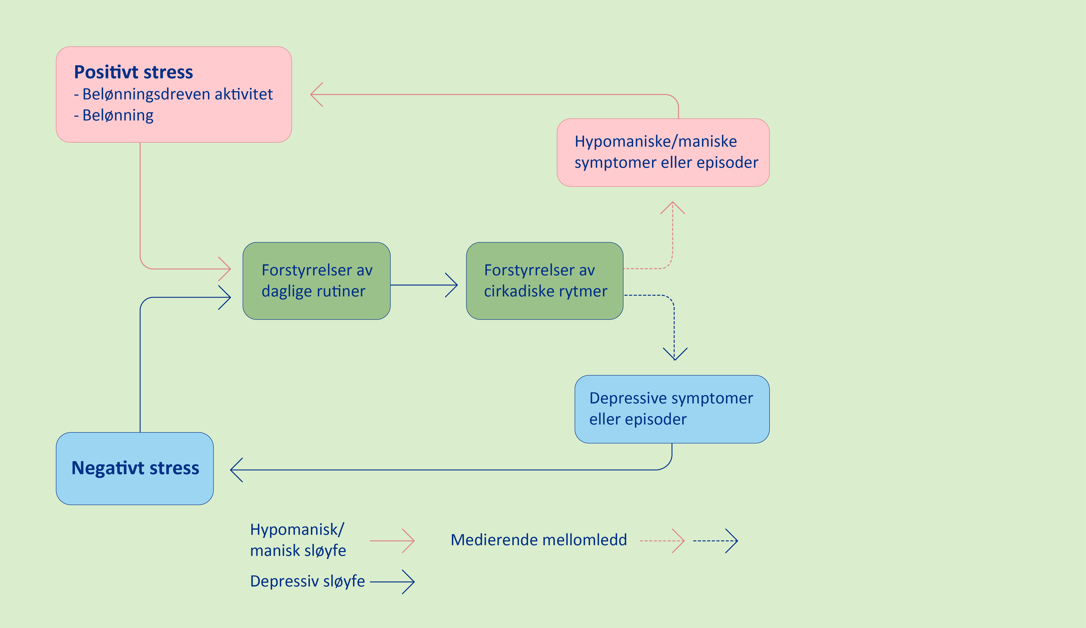
Indirekte sammenheng mellom stress og affektiv ustabilitet
© Dag V. Skjelstad og Universitetsforlaget
Notes:
Tekst:
Modellen viser hvordan både positivt og negativt stress kan forstyrre daglige rutiner og døgnrytmer (cirkadiske rytmer) – dvs. forstyrre regelmessig livsførsel – og føre til affektive symptomer og episoder.
Hypersensitivitet for belønning gjør det vanskeligere å opprettholde regelmessig livsførsel (rutiner og døgnrytmer) fordi man ignorerer regelmessig matinntak og behov for hvile, er mer opptatt av å fullføre en aktivitet enn å legge seg til fornuftig tid osv. Dopamin undertrykker søvnighet.
Negativt stress kan ha samme forstyrrende effekt, men av andre grunner. Negativt stress øker utskillelsen av adrenalin som også undertrykker søvnighet.
I perioder med høyt stressnivå er det spesielt viktig å ha gode rutiner for en balansert, regelmessig livsførsel og å klare å roe ned før leggetid.
Gode rutiner betyr her å ivareta viktige grunnleggende behov til faste tidspunkter
F.eks. tidspunkter for matinntak; trening; når man skal være ferdig med arbeidsdagen (spesielt utfordrende ved hjemmekontor og ved forberedelse til skoleprøver) og sosiale aktiviteter slik at man rekker å roe ned; når man skal legge seg og stå opp m.m.
Det krever mye selvdisiplin å opprettholde rutiner både ved positivt og negativt stress fordi andre ting oppleves (og noen ganger er) viktigere.
Noe forskning tilsier at personer med bipolar lidelse lettere blir forstyrret/distrahert av positive og negative hendelser enn andre. Stress fører til økt kortisolnivå, som igjen har sterk innflytelse på kroppens perifere klokker.
Søvn kan ses på som «kanarifuglen i kullgruven», dvs. at søvnforstyrrelser kan være en god indikator på at vi er i ulage, enten det handler om at vi har endret døgnrytmen, at noe stresser oss, eller andre ting.
Kilde:
Forenklet versjon av Alloy og kollegers modell (2015) hentet fra Skjelstad (2021), s. 212.

Slide 18

Summegruppe
Har du opplevd betydelig positivt eller negativt stress
(eller en stor endring) før en eller flere
affektive episoder?
Hvis ja
  Hva skjedde?
  Ble daglige rutiner og/eller døgnrytmen forstyrret?
  Endret stemningsleiet seg raskt eller gradvis?
Hvis nei
  Har du lagt merke til om det er andre ting i livet som har skjedd
  eller endret seg før et tilbakefall?
Notes:
Som egenaktivitet til kursgang 6 ble deltagerne bedt om å lage en tidslinje over tidligere affektive episoder og prøve å huske om det var noe spesielt ved livssituasjonen i forkant. Deltagerne kan bruke denne tidslinjen når de utveksler erfaringer i summegruppen.
Minn dem på at fysiske sykdommer som f.eks. influensa og infeksjoner, eller naturlige hendelser som fødsler, fører til økt fysiologisk stress som kan redusere allmenntilstanden og øke sårbarheten.
Pass på å høre om erfaringer med belønningsdrevet stress, ikke kun negativt stress
SUMMEGRUPPE:
Har du opplevd betydelig positivt eller negativt stress (eller en stor endring) før en eller flere affektive episoder?
Hvis ja
Hva skjedde?
Ble daglige rutiner og/eller døgnrytmen forstyrret?
Endret stemningsleiet seg raskt eller gradvis?
Hvis nei
Har du lagt merke til om det er andre ting i livet som har skjedd eller endret seg før et tilbakefall?
Oppsummering i plenum etterpå:
Kan dere trekke noen lærdom ut av tidlige erfaringer mtp. hva som kan være risikofaktorer/risikosituasjoner for ustabilitet og tilbakefall i framtiden?
I så fall, noter dette og mulige tiltak inn i forebyggelsesplanen (eganaktivitet til neste gang).

Slide 19
Stressreaksjoner og konsekvenser
Stress er både en psykologisk og fysiologisk reaksjon
Negativt stress aktiverer hjernens fryktsystem
Vi skal se på hva som skjer med kropp og psyke når vi opplever:
  En akutt trussel/fare
  En vedvarende trussel
Notes:
Tekst:
Vi har tidligere snakket om positivt/belønningsdrevet stress som aktiverer belønningssystemet. Nå skal vi fokusere på hva som skjer når fryktsystemet aktiveres ved negativt stress.
Stress er både en psykologisk og fysiologisk reaksjon
Negativt stress aktiverer hjernens fryktsystem
Vi skal nå se på hva som skjer med kropp og psyke når vi opplever:
En akutt trussel/fare
En vedvarende trussel

Slide 20
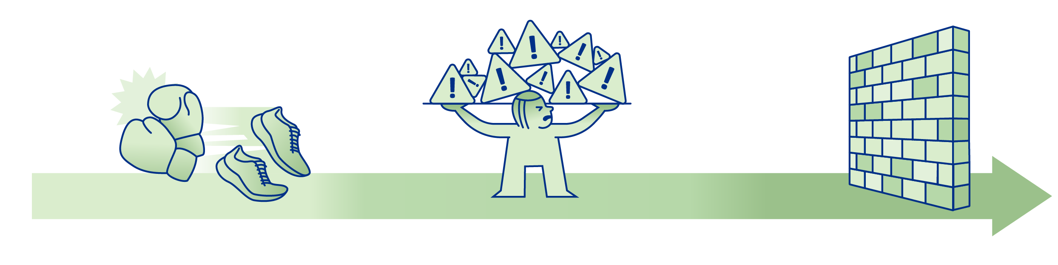
Kroppens stress-responssystem
Stress-responssystemet gjør oss tilpasningsdyktige i møte med trusler
Systemet er fleksibelt
Tre faser:
  Alarmfasen
  Motstands- og tilpasningsfasen
  Utmattelsesfasen
Notes:
Tekst:
Kroppen har et stress-responssystem som gjør oss tilpasningsdyktige i møte med opplevde trusler
Systemet er fleksibelt: aktiveringsgraden avhenger av hvordan vi vurderer en situasjon og hvor redde eller sinte vi blir
Systemet har tre faser:
1) Alarmfasen (akutt trussel)
2) Motstands- og tilpasningsfasen (vedvarende trussel)
3) Utmattelsesfasen

Slide 21
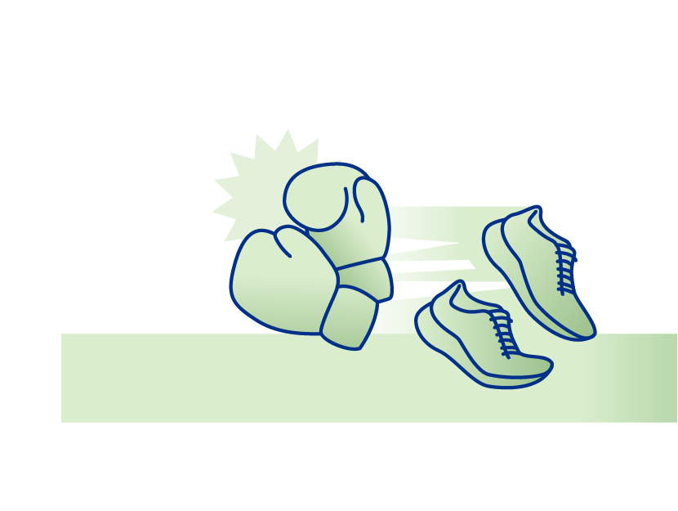
1) Alarmfasen
Høy aktivering for å håndtere en akutt trussel
«Kjemp eller flykt-responsen»
Kroppen mobiliserer maksimal handlingsenergi
Lite problematisk hvis trusselopplevelsen avtar og ikke går utover søvn
Notes:
1) Alarmfasen.
Tekst:
Alarmreaksjonen øker sannsynligheten for fysisk overlevelse, men kan også være en reaksjon på trusler mot psykisk integritet.
Dette er en periode med høy aktivering («gass») for å håndtere en akutt trussel.
Sansene skjerpes, man blir ekstra årvåken. En unntakstilstand
«Kjemp eller flykt-responsen» aktiveres (flight-or-flight).
Er avgjørende for overlevelse
Kroppen mobiliserer maksimal handlingsenergi.
Det gir god tilgang på surstoff og blodsukker
Reaksjonen er vanligvis lite problematisk både generelt og ved bipolar lidelse hvis trusselopplevelsen avtar raskt og ikke går utover søvn og døgnrytmer
Tilleggsinformasjon ved behov:
Økt tilgang på surstoff:
Adrenalin og noradrenalin pumpes ut i blodet
↓
Puls og pustefrekvens øker
↓
Surstoffopptaket og blodsirkulasjonen øker
↓
Blodstrømmen til hjerne og store muskelgrupper prioriteres
Økt tilgang på blodsukker:
Adrenalin sørger for produksjon av blodsukker i lever
Stresshormonet kortisol frigjør blodsukker fra lever og skjelettmuskulatur
Også bukspyttkjertelen bidrar
Fryktsystemet har to hovedveier: en rask og refleksiv (hjulpet av skvetterefleksen), og en tregere som involverer vurdering av om vi faktisk er i fare. Noen ganger registrerer vi at det er falsk alarm. Andre ganger vurderer vi situasjonen som farlig, og alarmreaksjonen opprettholdes.
HPA-aksen, det limbiske og autonome nervesystemet (sympatiske og parasympatiske) er involvert. Monoamine signalstoffer som dopamin, serotonin og noradrenalin er viktig for reguleringen av HPA-aksen og dermed alarmfunksjonen. Hudkontakt og emosjonell nærhet fører til utskillelse av oksytocin som har en beroligende effekt på HPA-aksen og stress.
Ressurs for videre lesing:
Se f.eks. Skjelstad (2021), s. 206-209

Slide 22


2) Motstands- eller tilpasningsfasen
Kroppen tilpasser seg en tilstand med forhøyet aktivering
Generelt skadelig og kan medføre ustabilitet og tilbakefall
ved bipolar lidelse
Notes:
2) Motstands- eller tilpasningsfasen
Tekst:
Ved vedvarende («kronisk») stress tilpasser kroppen seg en tilstand med forhøyet aktivering.
Kroppen kjører på høyere «turtall» over tid og får ikke tilstrekkelig hvile/restitusjon. På sikt fører dette til mange negative fysiologiske og psykologiske konsekvenser.
Generelt skadelig og kan medføre ustabilitet og tilbakefall ved bipolar lidelse
Eksponering for mer alvorlige akutte hendelser (overfall, mobbing, ulykker, katastrofer, latterliggjøring i spesielt sårbar posisjon m.m.) kan skape langvarig stress i form av angst hvis vi ikke oppfatter at faren er over slik at trygghetsfølelsen kan gjenvinnes. Da vil ikke den akutte stressreaksjonen avta i etterkant. Når angstresponsen «henger seg opp» er dette et uttrykk for traumatisering som kan føre til PTSD.
En stressende jobb eller et ulykkelig familieliv er andre eksempler på langvarige stresskilder som kan føles uunngåelige og medføre avmakt.
Tilleggsinformasjon ved behov:
Eksempler på negative konsekvenser:
Anspent muskulatur:
Muskelsmerter, hodepine
Mer overfladisk pust som øker risikoen for hyperventilering og panikkangst
Mage- og tarmproblemer:
Dårligere fordøyelse
Magesmerter
Psykologiske og atferdsmessige endringer:
Bekymringer, angst
Søvnvansker
Kortere «lunte»
Ugunstige mestringsforsøk:
Høyere forbruk av «beroligende» midler som tobakk, rusmidler og medikamenter
Usunt kosthold, mindre trening

Slide 23
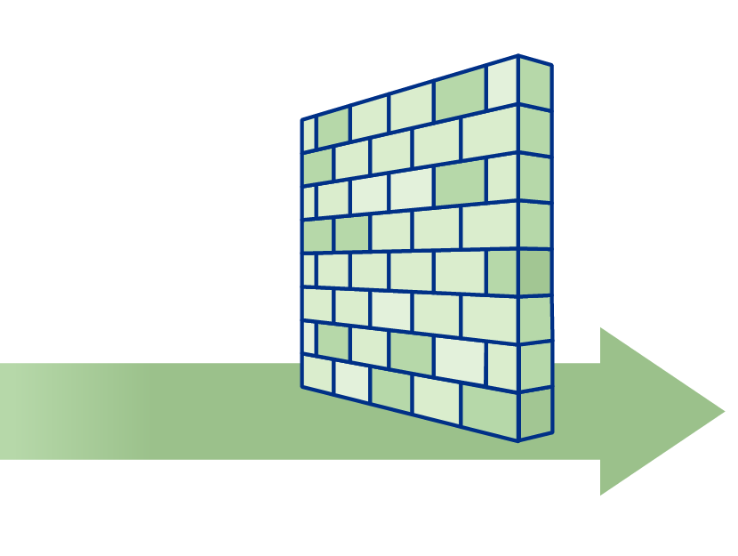
3) Utmattelsesfasen
Kollaps kan inntreffe ved forhøyet aktivering over lang tid
  Kroppen er overbelastet og ressursene utarmet
Lignende konsekvenser ses ved langvarig mani, hyppig bruk av sentralstimulerende midler og vedvarende overtrening
Notes:
3) Utmattelsesfasen
Tekst:
Over tid kan kropp og psyke brytes ned. Kollaps kan inntreffe ved forhøyet aktivering over lang tid.
Kroppen er overbelastet og ressursene utarmet
Lignende konsekvenser ses ved langvarig mani, hyppig bruk av sentralstimulerende midler og vedvarende overtrening
Tilleggsinformasjon ved behov:
Eksempler på negative konsekvenser:
Depresjon, utmattelse («møte veggen»), overfølsomhet for stress.
Stresshormoner som kortisol gir økt sårbarhet for sykdom:
Bryter ned vev, muskulatur og øker slitasjen på celler
Øker celledøden i hippocampus
Undertrykker immunsystemet
Hjerte- og karsykdommer
Utdypende om negative fysiske konsekvenser:
Hippocampus er viktig for læring og hukommelse. Skader i form av celledød kan reverseres ved normalt stressnivå over tid (jf. nevroplastisitet).
Hjerte- og karsykdommer: På samme måte som et ugunstig kosthold, gir høyt stressnivå forhøyet nivå av sukker og fett i blodet. Et vedvarende forhøyet nivå som ikke forbrennes gjennom aktivitet, kan føre til hjerte- og karsykdommer på sikt. Stressnivået medfører innsnevring av blodårer, høyere blodtrykk. Ugunstige mestringsforsøk som usunt kosthold m.m. øker risikoen.
Maniske episoder medfører høyt fysiologisk stressnivå og overforbruk av kroppslige ressurser, ofte kombinert med dårlig næringsinntak. Denne rovdriften kan sammenlignes med forbruksgjeld. Den er ikke bærekraftig i lengden og fører til at «gjelden» på et tidspunkt må tilbakebetales med høy rente i form av utmattelse og depresjon.

Slide 24
Angst er stress
Vi kjenner på angst når vi er nervøse, usikre, redde, synes noe er skummelt, gruer oss eller er bekymret
Når vi «katastrofetenker» aktiveres stress-responssystemet
Hvordan vi forholder oss til angsten avgjør om den (for-)blir et problem
Notes:
Tekst:
Nå går vi over på dagens andre tema, som er angst.
Vi kjenner på angst når vi er nervøse, usikre, redde, synes noe er skummelt, gruer oss eller er bekymret.
Plagsom angst aktiveres av negative forventninger og opplevelser, og lav mestringstro. Plagsom angst er en kilde til stress. Det er den overdrevne angsten – som det er vanskelig å håndtere – vi skal ha mest fokus på her.
Men angst har også positive sider:
Hverdagsangst er i likhet med stress et naturlig biprodukt av å utvikle seg som menneske, av å strekke seg mot å mestre nye situasjoner og leve opp til forventninger og krav. Slik angst kan forstås som voksesmerter.
Angst kan på samme måte som stress oppleves positivt hvis vi har større tro enn mistro til at vi kommer til å mestre en utfordring (dvs. har overveiende positiv forventning). Angsten forteller oss at noe er viktig og vi mobiliserer til innsats. «Pressure is a privilege».
Ofte overvurderer vi farer: vi «katastrofetenker». Da forsterkes angsten og alarmfasen til stress-responssystemet aktiveres
Graden av aktivering av stress-responssystemet varierer med angstintensiteten.
For å forstå angst er det viktig å ha kunnskap om stress-responssystemet.
Hvordan vi forholder oss til angsten avgjør om den (for-)blir et problem eller ikke:
Ved å «kjempe» kan vi lære å mestre og overvinne angsten
Ved å akseptere kan vi lære å leve med angsten, noe som kan gjøre at den avtar
Ved å «flykte» eller unngå, opprettholdes eller forsterkes hjelpeløsheten. Det kan føre til plagsomme angstlidelser som hemmer livsutfoldelsen

Slide 25
Bipolar lidelse og angst
Utbredt blant personer med bipolar lidelse
Angst er nesten alltid tilstede i depressive tilstander
Angst i vedlikeholdsfasen øker risikoen for tilbakefall til depresjon
Reduksjon av angstlidelser i vedlikeholdsfasen kan redusere stressnivået, forbedre livskvaliteten og medikamenteffekter,
og bidra til å forebygge tilbakefall
Notes:
Tekst:
Angstlidelser er utbredt blant personer med bipolar lidelse. Omtrent 45 % av personer med bipolar lidelse oppfyller kriterier for minst en angstdiagnose i løpet av livet.
En egen angstdiagnose settes kun hvis angstplagene også er tilstede og store nok utenom affektive episoder.
Angst er nesten alltid tilstede i depressive tilstander
Angstlidelser i vedlikeholdsfasen er vist å doble risikoen for tilbakefall til depresjon
Jo mer angsten griper inn i hverdagen, desto større synes risikoen for tilbakefall å være. Studier har vist høyest tilbakefallsrisiko ved generalisert angstlidelse, som er en gjennomgripende angstform.
Reduksjon av angstlidelser i vedlikeholdsfasen kan redusere stressnivået, forbedre livskvaliteten og medikamenteffekter, og bidra til å forebygge tilbakefall.
Ressurs for videre lesing:
- Se ev. Skjelstad (2021) s. 224-29.

Slide 26
Angstlidelser
Panikklidelse
Generalisert angstlidelse
Sosial angst (sosial fobi)
Posttraumatisk stresslidelse (PTSD)
Spesifikk fobi
Tvangslidelse
Agorafobi
Helseangst (hypokondri)
Notes:
Tekst:
Lysbildet viser angstlidelser hos personer med bipolar lidelse, rangert fra hyppigst til minst hyppig ifølge resultatene fra en metastudie (livstidsforekomst).
Panikklidelse er vanligst (16,8 %). Det er ellers små forskjeller i forekomst mellom flere av angstlidelsene.
Med mindre deltagerne har spørsmål, trenger man ikke å prioritere å forklare hva som kjennetegner de ulike angstlidelsene (se «Tilleggsinformasjon ved behov» nedenfor).
Tilleggsinformasjon ved behov:
Utdypende om hovedtrekk ved angstlidelsene:
Panikklidelse: Intens følelse av frykt for at det vil skje noe forferdelig, med sterkt kroppslig ubehag. Man frykter nye panikkanfall (angst for angsten)
Generalisert angstlidelse: Bekymrer seg for «alt», inkludert at man bekymrer seg. Konstant beredskap, vanskelig for å slappe av
Sosial angst (sosial fobi): Frykt for å bli negativt vurdert av andre. Følelse av skam, ikke å være bra nok
Posttraumatisk stresslidelse (PTSD): Tilbakevendende angstreaksjon etter en ekstremt skremmende eller psykisk smertefull hendelse
Spesifikk fobi: Ekstrem frykt for bestemte objekter eller situasjoner, f.eks. insekter, slanger, høyder, lukkede rom, sprøyter og å se blod
Tvangslidelse: Tilbakevendende ubehagelige tanker/forestillinger som fører til tvangstanker og/eller tvangshandlinger som skal dempe angsten
Agorafobi: Frykt for å være ute alene fordi man frykter panikkanfall og/eller hjelpeløshet
Helseangst (hypokondri): Tror man har, eller er redd for å få, en kronisk invalidiserende eller dødelig sykdom

Slide 27
Hvorfor er det så vanskelig å gjennomskue og overvinne uhensiktsmessig angst?
Alarmmodus
Vurderingsevnen svekkes
Skremmende opplevelser har en særlig formende kraft
Å unnslippe «farlige» situasjoner virker belønnende
Når i tvil, velger vi ofte det trygge
Notes:
Tekst:
I alarmmodus prioriterer hjernen overlevelse, trygghet, unngåelse av risiko
Vurderingsevnen svekkes:
Vi stoler på følelsene og tankene våre
Vanskelig å vite forskjellen på reell og innbilt fare og å vurdere sannsynligheter
Jo sterkere og tydeligere følelsene og tankene våre forteller oss at vi er i fare, desto sannere og mer overbevisende føles de.
Skremmende opplevelser har en særlig formende kraft på hjernen, fordi overlevelse forutsetter at vi husker farer ekstra godt
Å unnslippe «farlige» situasjoner virker belønnende («puh, det var nære på»)
Når i tvil, velger vi ofte det trygge «for sikkerhets skyld»

Slide 28
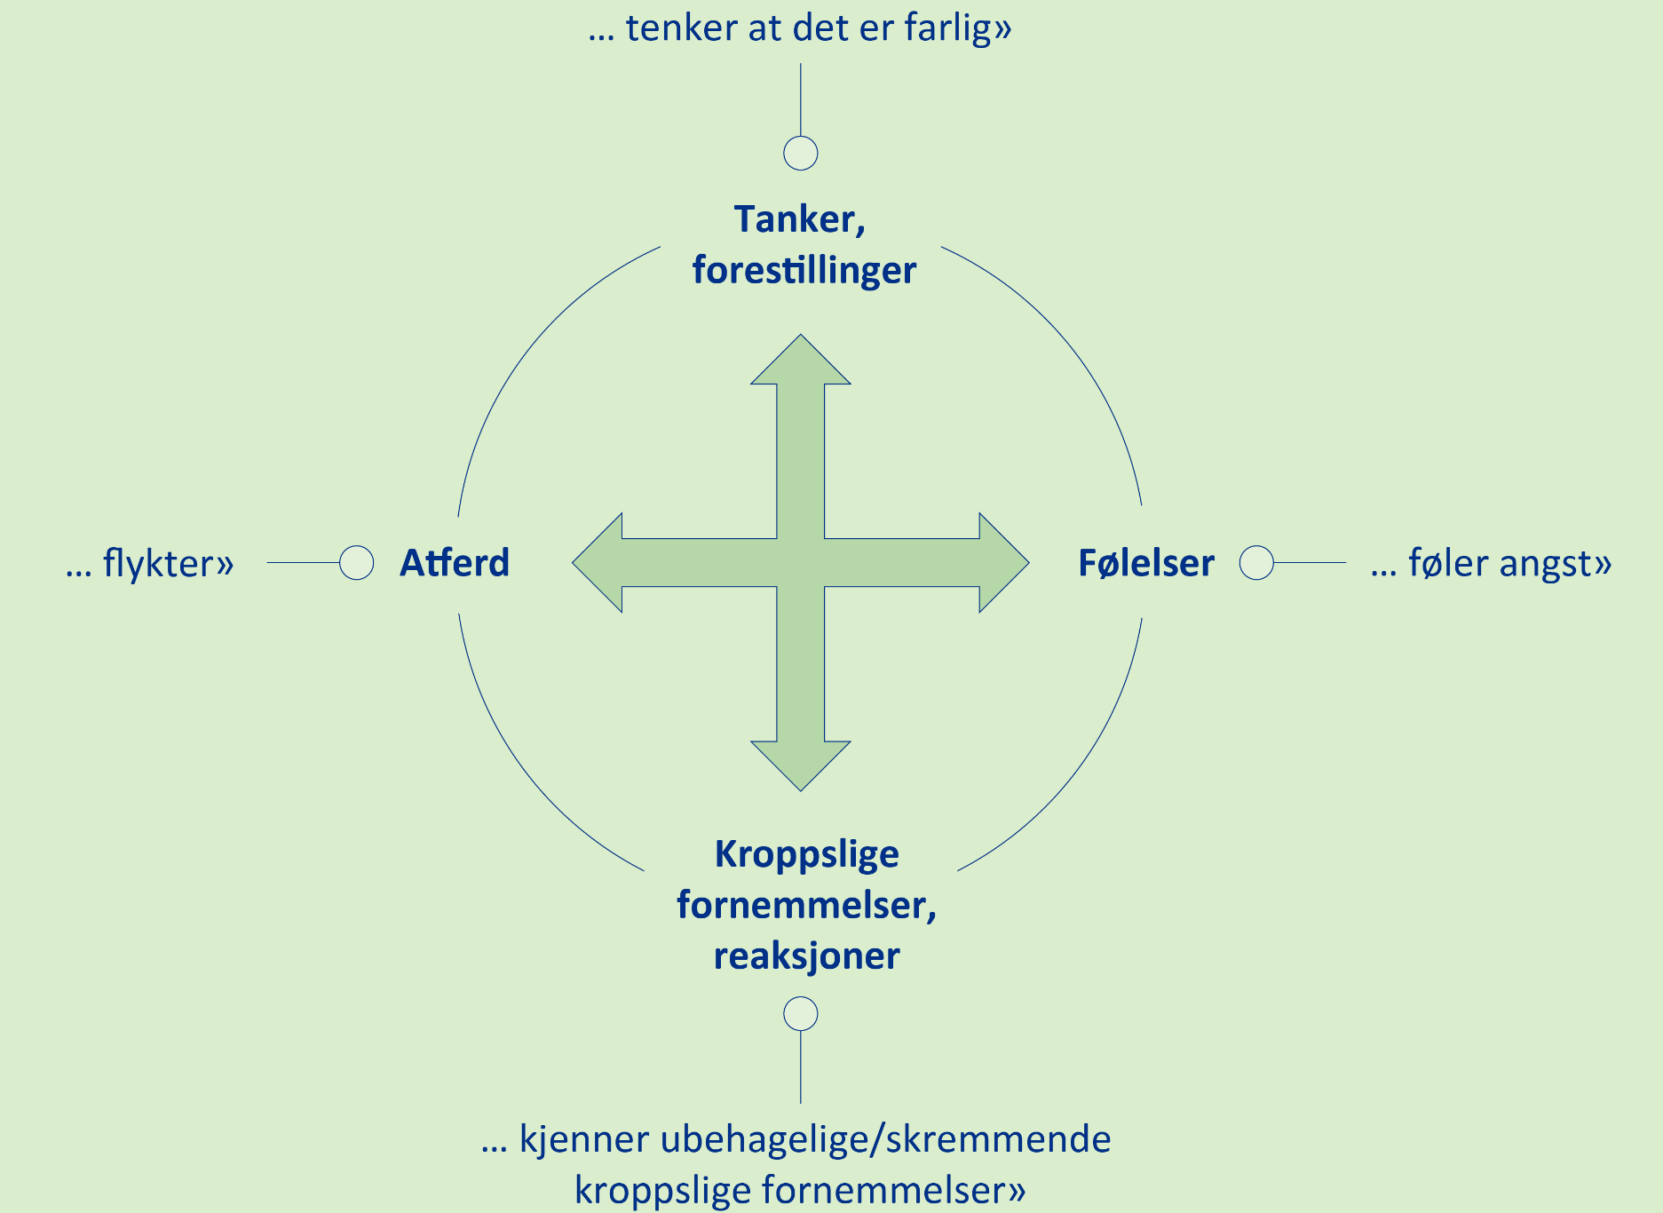
«Det må være farlig fordi jeg…
Notes:
Tekst:
Figuren i midten er en variant av de som kalles «den kognitive diamant». De fire ulike elementene kan påvirke hverandre i alle retninger. Ved eskalering er man inne i en angstspiral.
En angstreaksjon kan begynne med tanker:
Frykt-/katastrofetanker forsterker angsten, som igjen forsterker vurderingen av sannsynlighet for og konsekvensene av at noe ille kommer til å skje.
Angstreaksjonen kan også begynne med et av de tre andre elementene.
F.eks. vil panikkangst kunne begynne med ubehagelige kroppslige fornemmelser som man så tenker er farlige (f.eks. fornemmelsen av svimmelhet og ikke å få puste), som så aktiverer angst og at man oppsøker frisk luft (flykter).
Fordi man ikke forstår hva som skjer, kan angsten knytte seg til situasjonen man er i (f.eks. et trangt rom eller kjøpesenter; «angst søker objekt»).
Andre ganger kan det starte med angstfølelse uten at man forstår hva man er redd for (ubevisst). Noe kan trigge en angstopplevelse fra fortiden som gjør at man fornemmer fare og blir engstelig.

Slide 29
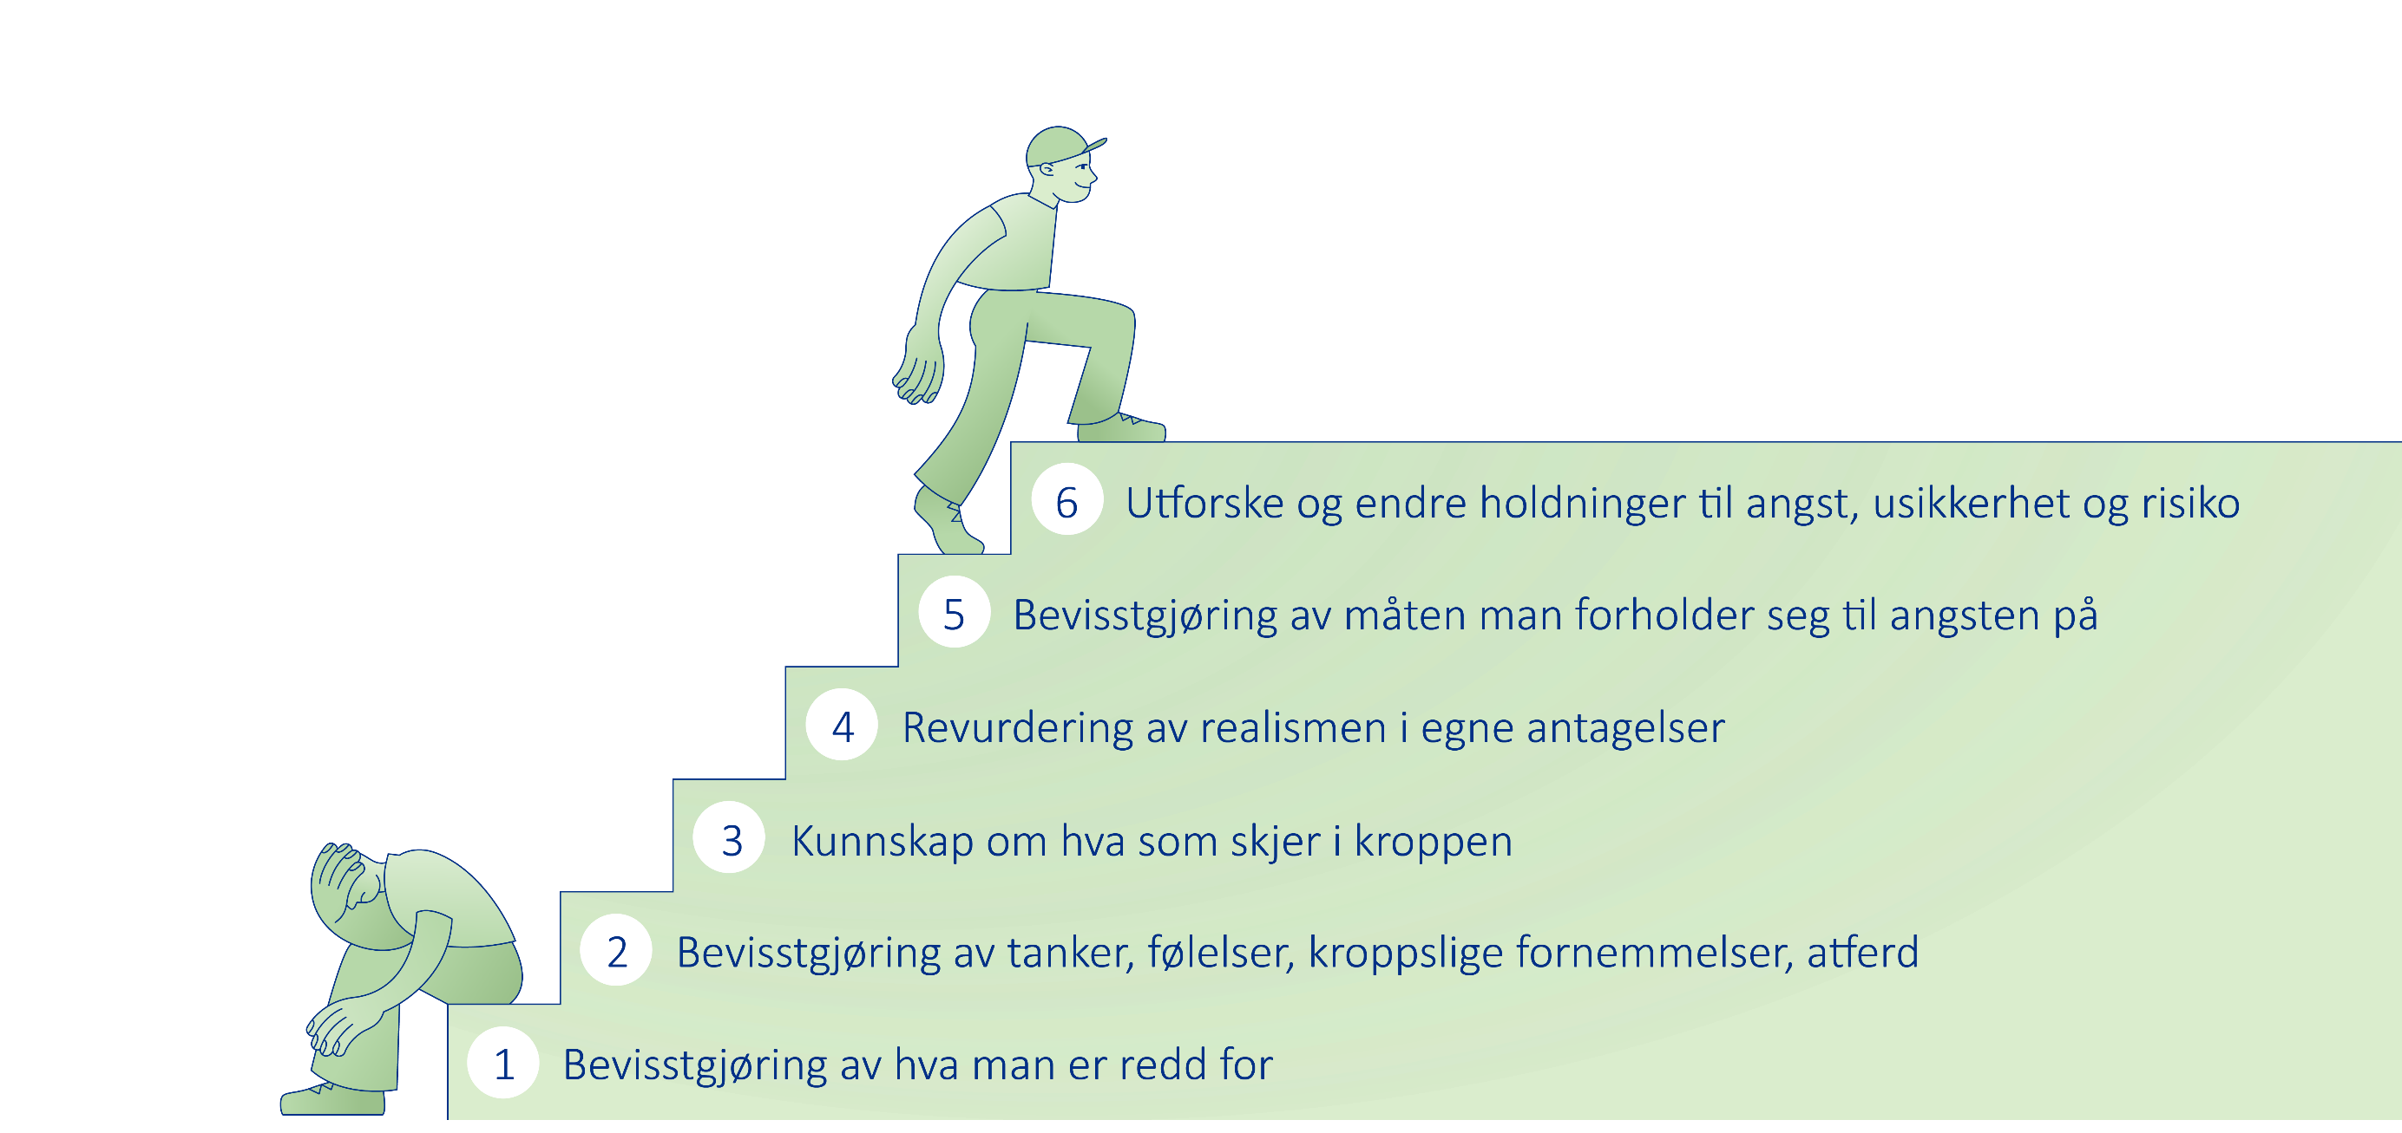
Mestring av angst
Notes:
Tekst:
Mestring av angst handler om å finne mer hensiktsmessige måter å forholde seg til indre og ytre opplevde trusler på.
Det innebærer:
Bevisstgjøring av hva man er redd for
Indre trusler: tanker, forestillinger, fornemmelser og følelser.
Ytre trusler: objekter (personer, dyr, ting) og hendelser / situasjoner.
Bevisstgjøring av tanker, følelser, kroppslige fornemmelser og atferd relatert til det man er redd for, og samspillet mellom disse
Tilegnelse av kunnskap om hva som skjer i kroppen ved angst
Revurdering av realismen i egne antagelser – dvs. revurdere hvordan man vurderer sannsynligheten for at truslene/farene skal opptre og hvilke konsekvensene det vil føre til.
Bevisstgjøring av om måten man forholder seg til angsten på har ønsket virkning på kort og lang sikt
Utforske og endre holdninger til angst, usikkerhet og risiko
Å lære å mestre angst er en gradvis prosess som forutsetter vilje til å utforske egne tanker om og vurderinger av fare, og mot til å tåle usikkerhet i stedet for å velge øyeblikkets trygghet. «Livet er et usikkert prosjekt». Det finnes ingen garantier. Et verdivalg: maksimal opplevd trygghet eller leve med en viss usikkerhet, risiko og få større handlingsfrihet?
Kilde: Illustrasjon inspirert av figur hentet fra: Redd for å ta ordet? - Talehjelperen

Slide 30
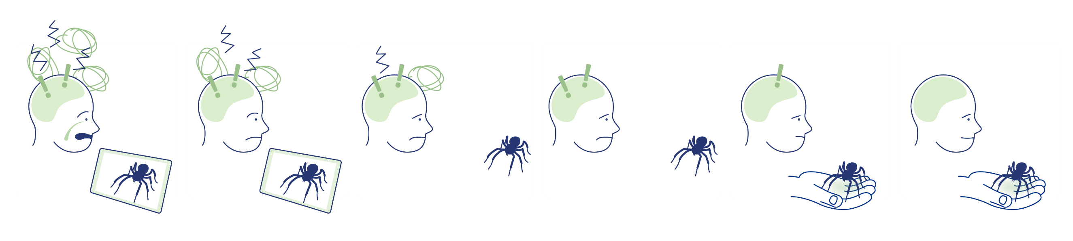
  Eksponeringstrening
Å formulere alternative hypoteser/antagelser om hva som kommer til å skje, som kan testes ut gjennom gradvis eksponering
Trene på å avstå fra å kontrollere angsten under eksponeringen
Notes:
Tekst:
Å formulere alternative hypoteser/antagelser om hva som kommer til å skje som kan testes ut gjennom gradvis eksponering
Gradvis eksponering: For å mestre noe må man øve, og helst på en systematisk måte. Slik er det også med angst. Man bruker ulike tilnærminger avhengig av hva personen er redd for.
Ved traumatiske minner og affektfobi skjer eksponeringen gjennom å rette oppmerksomheten innover mot det som vekker angst, f.eks. gjennom samtaler og mindfulness.
Ved fobi mot ytre objekter og situasjoner rettes eksponeringen mot disse. Man bruker atferdseksperimenter for å teste ut antagelser.
Det er viktig å formidle at dette er en gradvis prosess som tilrettelegges slik at det er høy sannsynlighet for å lykkes med hvert steg man tar:
Dette innebærer at utfordringene ikke skal være for vanskelige, men heller ikke for lette. Ofte vil utfordringer som vekker et angstnivå på 5-6 på en individuell angstskala fra 0 til 10 (maksimal angst) være optimal eksponering.
Da tåler personen å være i situasjonen lenge nok til at angstnivået går ned før eksponeringen avsluttes. Gjennom dette oppleves en læringseffekt: desensitivisering.
Er angsten for høy – slik at fluktimpulsene slår inn og eksponeringen avsluttes på stigende angst – får personen en bekreftelse på at situasjonen er farlig og egen avmakt (jf. «retraumatisering»).
Man lærer ikke å regulere egen angst når man blir overveldet. Ved vellykket eksponering skal personen oppleve lavere angstgrad og vurdere katastrofetankene som mindre sannsynlige og alternative tanker som mer sannsynlige.
Trene på å avstå fra å kontrollere angsten under eksponeringen (dvs. unngå sikringsstrategier/trygghetsatferd), f.eks. ved bruk av avspenningsteknikker («gi seg hen», akseptere) og å rette oppmerksomheten utover (mindre selvfokus)
Sikringsstrategier: mestringsstrategier som gir økt grad av opplevd kontroll over angsten i truende situasjoner / ved truende tanker, men som opprettholder angsten fordi man samtidig mister muligheten til å oppleve korrigerende erfaringer som kan endre synet på hvor farlig/truende noe er.
Man skjermer seg mot tenkt fare, f.eks. negative reaksjoner fra andre ved å unnvike blikket deres. Eller man er i beredskap ved sitte ytterst på stolen, nær døren o.l. for å ha best mulig fluktmulighet.
Man gjør ting «for sikkerhets skyld» eller for å være forberedt (f.eks. hyppige legebesøk ved helseangst, nøytraliserende tanker og handlinger ved tvangslidelse, bekymringer ved generalisert angstlidelse).
SPØRSMÅL:
Man kan ev. spørre om det er noen deltagerne som har erfaring med eksponeringstrening.

Slide 31
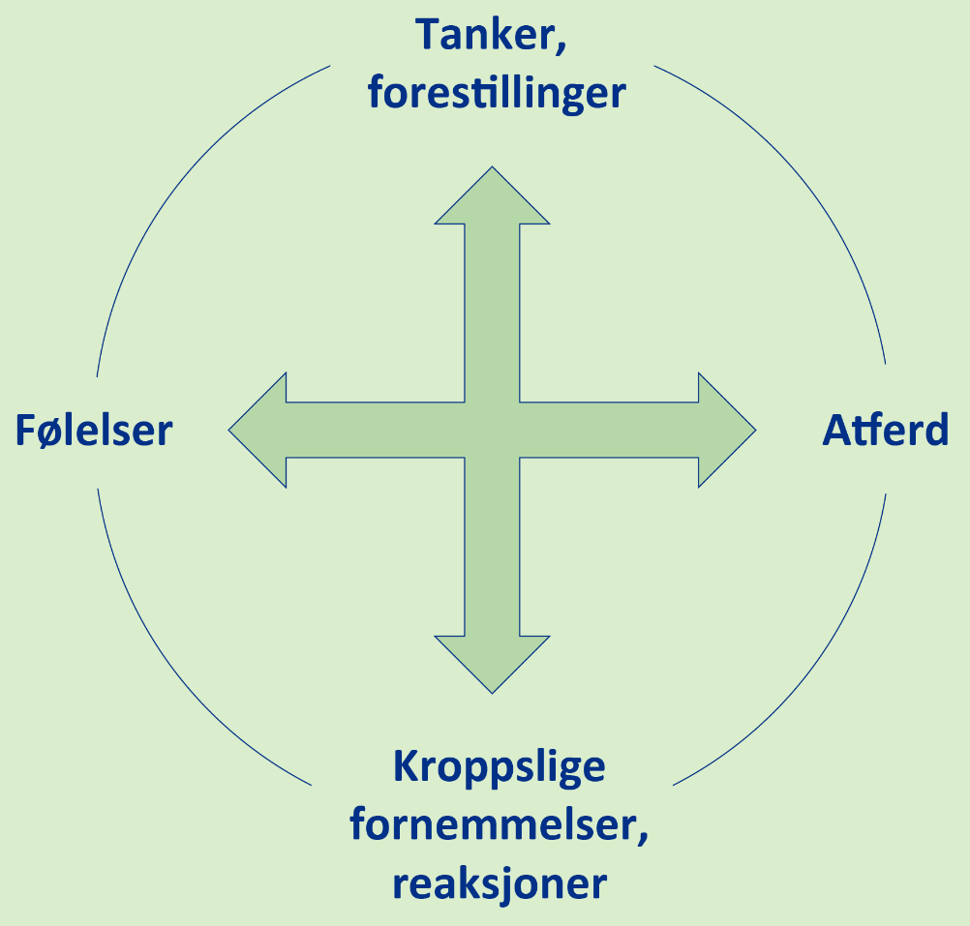
Panikkangst
Ved utvikling av panikklidelse:
Angst for angsten
Unngår aktiviteter som gir ubehagelige kroppsfornemmelser
Unngår lignende situasjoner
Atferd:
Flykter
Notes:
Tekst:
Et panikkanfall kan utvikle seg i løpet av kort tid.
Beskriv hva som skjer i kroppen ved et panikkanfall, og hvordan elementene forsterker hverandre i en angstspiral:
Kroppslige fornemmelser, reaksjoner: Åndenød, ørhet, svimmelhet, uvirkelighetsfølelse, hjertebank, trykk i brystet, halsen snører seg, varmebølger, svetting, skjelvinger, prikking i hender og føtter, kvalme
Følelser: Panikkangst
Tanker, forestillinger: «Jeg får ikke puste», besvimer, får hjerteinfarkt/dør, mister kontrollen, blir gal
Atferd: Flykter fra situasjonen, ringer etter hjelp
Ved panikkangst er kjemp eller flykt-responsen på maks intensitet:
Vi puster raskere pga. adrenalin i blodet. Det gir høyere pustefrekvens, puls, hjertebank, varme, svette, skjelvinger m.m. - Det samme skjer ved sinne, det er fortolkningen som skiller angst og sinne (fight og flight).
I tillegg puster man grunnere pga. anspent muskulatur.
Samlet fører dette til hyperventilering → for mye surstoff, for lite karbondiaksyd (ubalanse) → gir kvelningsfornemmelse, ørhet, klump i brystet m.m..
Ved utvikling av panikklidelse:
Man opplever angst for angsten
Unngår aktiviteter som gir ubehagelige kroppsfornemmelser
Unngår lignende situasjoner, ev. må ha følge
Normalisering:
Det er veldig vanlig å oppleve ett eller noen panikkanfall i løpet av livet, og at man da tror at det skjer noe alvorlig med kroppen. Ofte oppsøkes legevakten for å finne ut hva som er galt. Mange får hjertet undersøkt med EKG. Når man vet at det er snakk om et panikkanfall og får kunnskap om hva som skjer i kroppen, vil mange kunne klare å håndtere senere tilløp til panikkanfall på egenhånd. Det er beroligende med kunnskap om hva som skjer i kroppen ved angst. Det kan redusere frykten for kroppslige reaksjoner og angst for angsten.
SPØRSMÅL:
Hør gjerne med deltagerne om deres erfaringer og forståelse av panikkanfall.

Slide 32
Noen tips om panikkangst
Ikke farligere enn en intens treningsøkt
Man får for mye, ikke for lite luft
→ Gjenopprette balansen mellom O2 og CO2
Tips:
  Puste roligere og med magen
  Holde pusten
  Puste i papirpose
  Innta posisjon med hender og knær plassert på gulvet
Eksponeringsøvelse: Hyperventilere og hold pusten
Notes:
Tekst:
Panikkangst er ikke farligere enn en intens treningsøkt
Man får for mye, ikke for lite luft (hyperventilering) + puster ut for mye CO2
→ for å gjenopprette balansen mellom O2 og CO2 (senke surstoffopptaket) kan man for eksempel:
Puste roligere og med magen (best)
Holde pusten (nødløsning)
Puste i papirpose (når sosialt passende)
Innta posisjon med hender og knær plassert på gulvet → puster automatisk roligere og med magen (når sosialt passende)
Ved panikklidelse er man hypersensitiv for kroppslige fornemmelser. Det finnes mange øvelser man kan bruke som eksponering for å lære å regulere de kroppslige symptomene.
Eksponeringsøvelse: Hyperventilere og holde pusten (øvelse om sammenhengen mellom overskudd av O2 og symptomer):
Hyperventilere til man kjenner symptomene → holde pusten så lenge man kan og legge merke til hva som skjer med symptomene.
Man kan vurdere å invitere de deltagerne som ønsker det til å hyperventilere så lenge de er komfortabel med det, for så å holde pusten. Man kan ev. også be dem om å ta tiden på hvor lenge de klarer å holde pusten. Deretter kan man oppsummere erfaringene i plenum. For de som ikke ønsker å delta kan det være interessant å høre de andres erfaringer med hvordan symptomene øker og avtar.
Slike øvelser hjelper en til å bli kjent med at de kroppslige symptomene er ufarlige, og hvordan regulere disse. Dette reduserer angst for angsten, men det endrer ikke frykten for ev. andre bakenforliggende angstkilder som trigger panikkangsten.
Man kan tipse deltagerne om mye god informasjon og videoer om angst på kognitiv.no
Tilleggsinformasjon ved behov:
Eksperiment: Ved å være fysisk aktiv under et panikkanfall, f.eks. hoppe opp og ned, ta knebøy eller løpe, vil man bruke opp surstoffoverskuddet, få omsatt adrenalin i bevegelse og øke mengden CO2 (melkesyre).
Ressurs for videre lesing:
Se. f.eks. Berge og Repåls bok «Trange rom og åpne plasser»
Angstlidelser | Norsk forening for kognitiv atferdsterapi

Slide 33
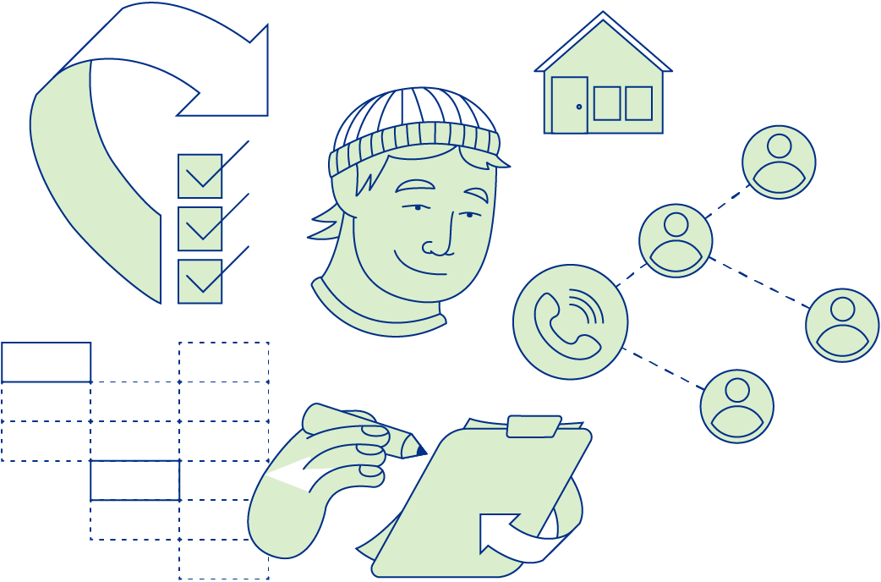
Aktivitet: stemningsdagboken
Noter inn:
Stemningsleiet i går
Antall timer søvn og innsovningstidspunkt natt til i dag
Mest stressende situasjon (og ev. tanke/bekymring)
i går (stikkord i notatfeltet)
Gradér angst i går i angstkolonnen
Gradér irritabilitet i går i irritabilitetskolonnen
Noter inn om du tror at stresset/angsten/irritabiliteten påvirket innsovningstidspunktet/søvnen
Notes:
Les opp fra lysbildet.

Slide 34
Egenaktivitet til neste gang
Skriv inn stresskilder / situasjoner som du tror
kan være risikofaktorer for ustabilitet i
forebyggelsesplanen (jf. også utfylt tidslinje)
  Reflekter over om det er visse systematiske / vedvarende stresskilder
  i hverdagen som bidrar til misnøye og affektiv ustabilitet
  Tilsier dette at det er behov for grunnleggende endringer i hverdagen
  eller justering av livsvalg? Noter gjerne ned
Fortsett å registrere i stemningsdagboken
Notes:
Be deltagerne skrive inn antatte/kjente stresskilder/situasjoner som er risikofaktorer for tilbakefall i forebyggelsesplanen.
Ev. kort oppsummering av kursgangen.
Evalueringsskjemaet: Minn deltagerne om å evaluere dagens kurs.

Slide 35




Presentasjonen er utformet av Vestre Viken, i samarbeid
med erfaringsspesialister og Bipolarforeningen.
Prosjektet er støttet av Rådet for psykisk helse
gjennom Stiftelsen Dam
©Vestre Viken. All bruk av grafikk utover det leverte materiell skal avtales. Design og illustrasjon: Melkeveien Designkontor AS.

